Slide 1
Районный конкурс профессионального мастерства работников системы образования Акбулакского района «Учитель Оренбуржья-2015»
Мастер-класс с родителями
«Научить ребенка любить – возможно ли это?»
Воспитатель
МБДОУ №7 «Теремок»
Тахирова Ольга Валерьевна

Slide 2
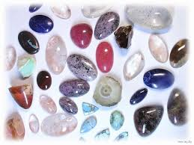
Шаг первый
«Наполним
душу
ребёнка»

Slide 3
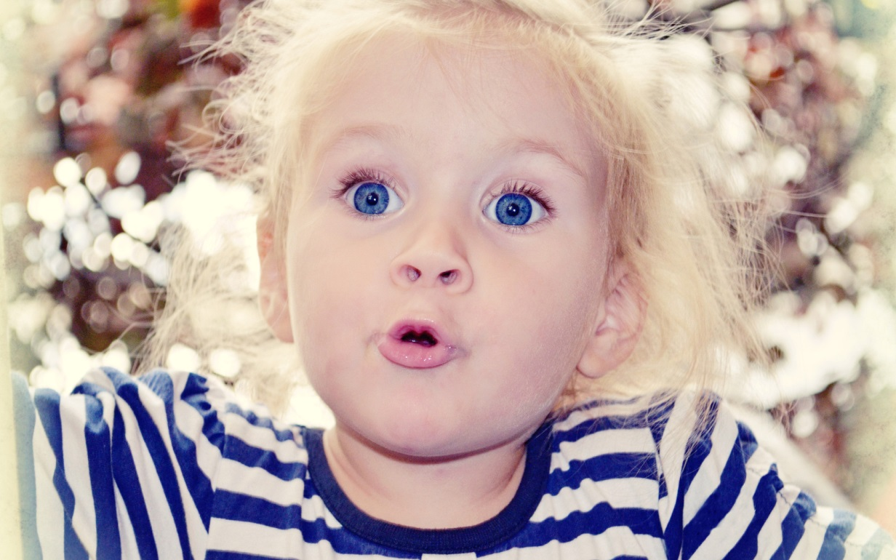
«Наполним душу ребенка»
ЛЮБОЗНАТЕЛЬНОСТЬ, ДОБРОТА, НЕЖНОСТЬ, ЧЕСТНОСТЬ, ЛАСКА

Slide 4
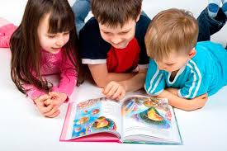
Шаг второй – сказкотерапия метод воспитания добрых чувств -- метод воспитания добрых чувств

Slide 6
В нашем зале все друзья
В нашем зале все друзья

Slide 7
Шаг третий «Исследуй ладошку»

Slide 9
Шаг четвертый
«Цветок любви»

Slide 10
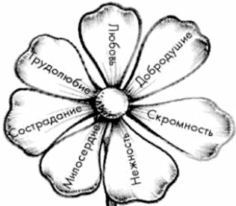

Slide 11
Благодарю за внимание!

